Slide 1
Usabilidade
Os fundamentos

Slide 2

JACOB NIELSEN
Usabilidade é um atributo de qualidade que avalia quão fácil uma interface é de usar.

Slide 3
Associação à usabilidade
Facilidade de aprendizado:
A utilização do sistema requer pouco treinamneto.
Fácil de memorizar:
O usuário deve lembrar como utilizar a interface depois de algum tempo;
Maximizar a produtividade:
A interface deve permitir que o usuário realize a tarefa de forma rápida e eficiente;
Minimizar a taxa de erros:
Caso aconteçam erros, a interaface deve avisar o usuário e permitr a correção de modo fácil

Slide 4
ANÁLISE DE NIELEN
Os estudos de Nielsen indicam que 75% dos erros de websites, poderiam ser minimizados com cuidados relacionados às atividades que auxiliam

Slide 5
Análise de Nielsen
Encontrar as informações
Auxiliado pela arquitetura da informação, categoria de nomes, navegação, links, rotulação;
Entender as informações:
Forma de apresentar o conteúdo, UX Writer, formato de informação
Ter prazer na leitura
Projeto de página envolvendo layout, gráficos e ações como rolar a página, por exemplo
Realização de pesquisas
Localização e formato adequado do procedimento de busca e apresentação de qualidade dos resultados

Slide 6
Teste de Usabilidade
Christian Rohrer

Slide 7

CHRISTIAN ROHRER
Teste de usabilidade é uma técnica de pesquisa utilizada para avaliar um produto ou serviço. Os testes são realizados com usuários representativos do público-alvo. Cada participante tenta realizar tarefas típicas enquanto o analista observa, ouve e anota.

Slide 8
Como executar o teste
É uma técnica de avaliação;
Pode avaliar um produto, serviço, site, aplicativo, protótipo, desenho no papel e etc;
São feitos com usuários reais (até 5 pessoas). Não tem valor efetivo com seu colega de trabalho;
Tem um roteiro de tarefas;
Ter um analista obeservando e anotando o que o usuário está fazendo e falando

Slide 9
IMPORTANTE!
Se caso o usuário não entender, não ficar claro a tarefa no teste de usabilidade, a culpa é do layout sempre!

Slide 10
Ferramentas para o teste
Protótipo de papel (usuário vai selecionando os papéis e ir montando desta forma)
Teste com protótipo navegável (versão beta do sistema, utilizando camera para gravar a tela do usuário)
Teste de usabilidade remoto (de forma online, pedindo ao usuário compartilhar a tela e gravando a tela dele)

Slide 11
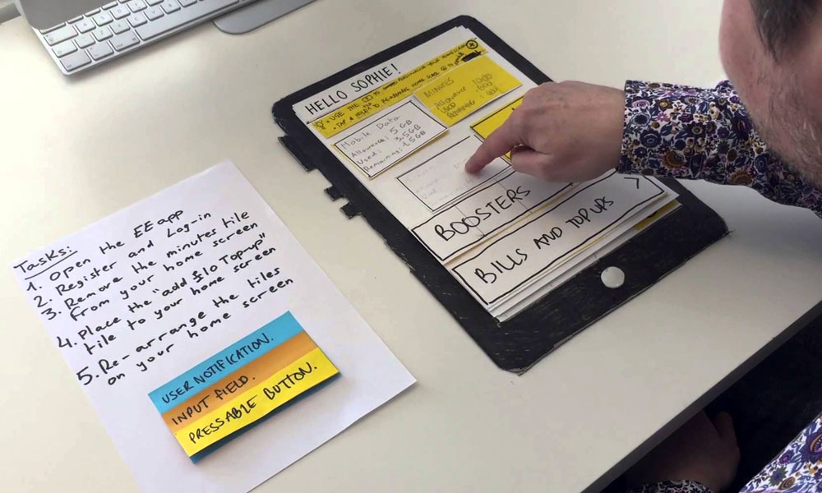
Protótipo de papel

Slide 12
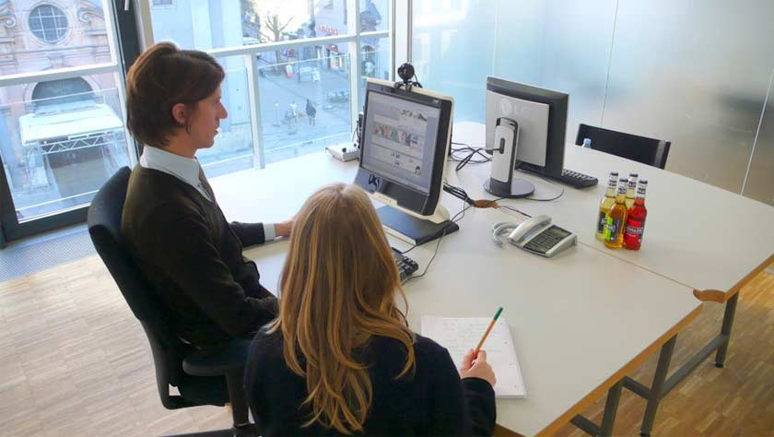
Protótipo beta Navegável

Slide 13
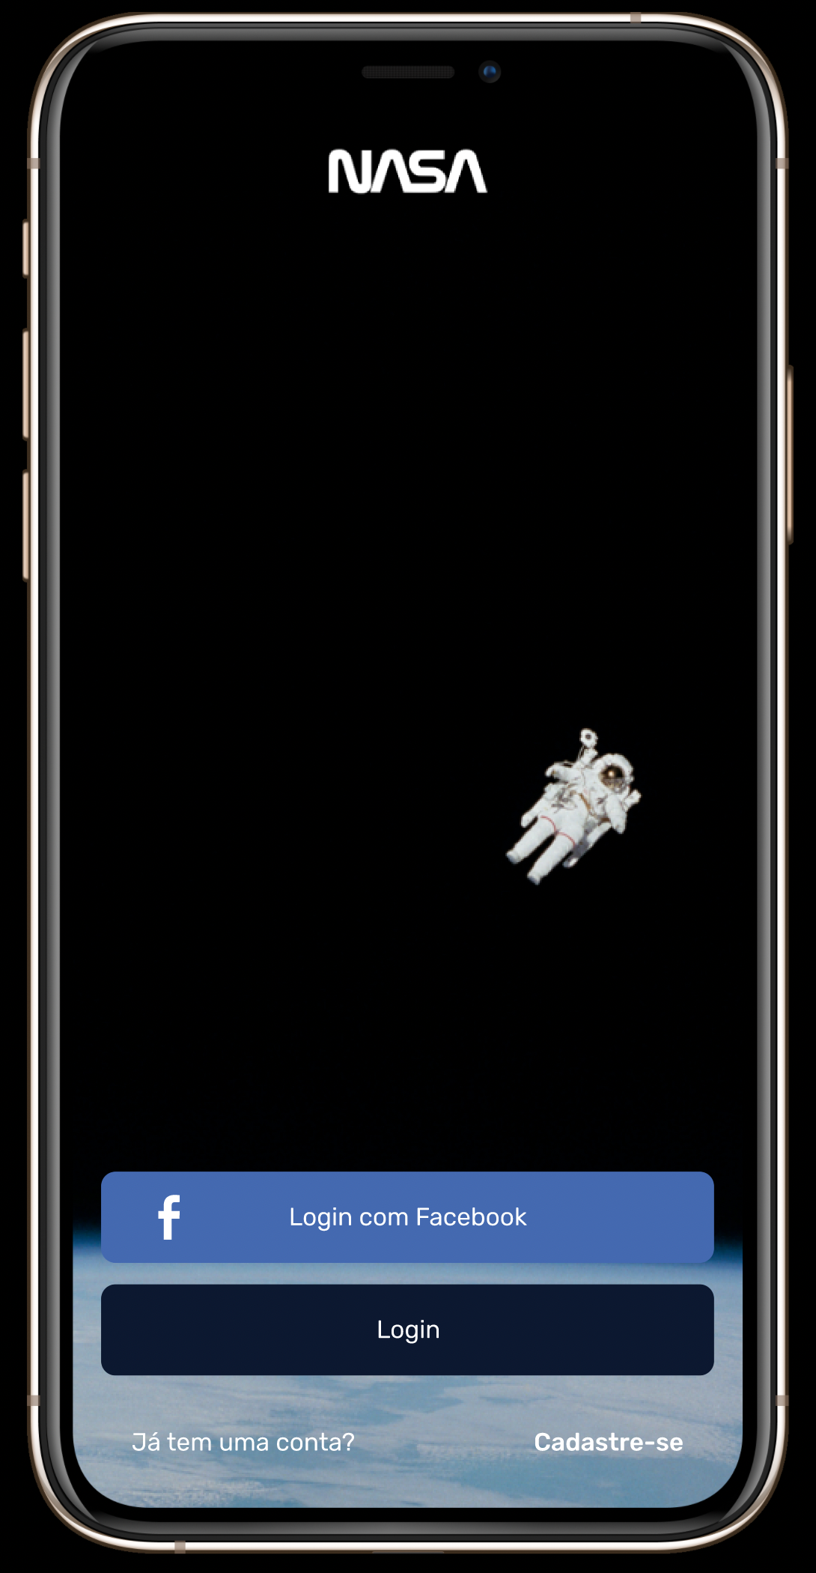
Remoto

Slide 14
Lei de Hick
A psicologia por trás de um UX mais ágil

Slide 15
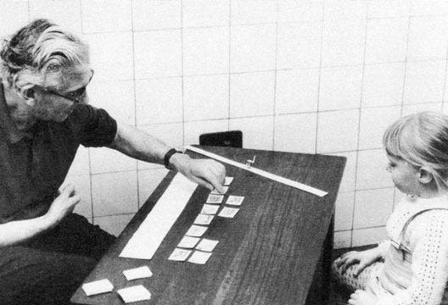
William Edmund Hick
O tempo exigido pelos usuários para tomar decisões, é determinado pelo número de opções possíveis que ele tem disponível

Slide 16
A idéia
O design de UX, tem grande interesse no emocional dos usuários. Não há designer no mundo que queira criar uma aplicação que não funcione ou fruste os usuários.
Pra que haja sucesso no desenvolvimento, existem muitos estudos que oferecem suporte ao Designer de Usabilidade a criar ótimas experiências para seus usuários.
Um dos estudos que oferecem isso, é a Lei de Hick.

Slide 17
A idéia
Muitos profissionais enfatizam a importância do SEO, redes sociais, e-mail marketing e outros tipos de abordagens, porém, o design é muitas vezes esquecidos por todos.
Claramente, todos estes que comentei são importantes para todas as ações em alcançar o público e ter informações sólidas para tomadas de decisões.
O grande erro é achar que o design do seu site é apenas uma apresentação bonita para o usuário.
Dependendo de como for construído, ele pode realmente melhorar ou expulsar o usuário definitivamente dele, prejudicando a taxa de conversão.
A construção de um layout, há muito estudo de psicologia por trás da percepção do usuário numa interface.

Slide 18
O que a Lei diz?
Quanto mais opções você apresentar a seu usuário, mais tempo ele levará para tomar uma decisão.

Slide 19
Sobre a Lei
Se você parar pra pensar nesta frase, é óbvio que isso acontecerá. Mas, geralmente ignorado por muitos a fim de colocar muitas funcionalidades na aplicação, achando que isso será a mina de ouro do sistema.
O designer deve usar a Lei de Hick para examiner quantas funções deve oferecer em qualquer parte do site e como isso afetará a abordagem geral dos usuários nas tomadas de decisões.

Slide 20
Sobrecarga no usuário
Como você pode ver, ao projetar uma interface, uma boa paleta de cores, fonte escolhida ou as melhores imagens, são apenas pequenas partes de um todo.
Desta forma, se você deseja garantir uma sobrecarga na memória do usuário, considere definitivamente aplicar leis como a de Hick, Miller ou Fitts.
Se na aplicação, você recebe comentários sobre o seu sistema, como: “Está complicado de usar”, “Não consigo encontrar o caminho”, é possível que você tenha violado uma das leis básicas da Interface do Usuário.

Slide 21
Fórmula da Lei de Hick
Em 1952, dois psicólogos, William Edmund Hick (tá aí o nome da lei), e Ray Hyman, procuraram entender a relação entre o número de estímulos e a reação de um indivíduo a um determinado estímulo.
E pelo incrível que pareça, existe uma formula para isso.

Slide 22
Para opções com a mesma probabilidade
T = b . log2(n+1)
Para opções com diferentes probabilidades
T = b . ∑i.log(1+1/pi)
onde p é probabilidade da alternativa caso as n questões tenham probabilidades diferentes. Assume k~150ms

Slide 23
Entendendo a fórmula
Digamos que você está em um site e precisa chegar em algum lugar. Há uma lista de opções e você leva 2 segundos para ler, entender e decidir qual opção de navegação escolher, dentre as 5 opções possíveis.
O tempo de resposta, de acordo com a Lei de Hick, é o seguinte:
RT = (2 segundos) + (0,155 segundo) (log2 (5)) = 2,36 segundos

Slide 24
Resumo da fórmula
O tempo que leva para tomar uma decisão,
aumento à medida que o número de alternativas aumentam.

Slide 25
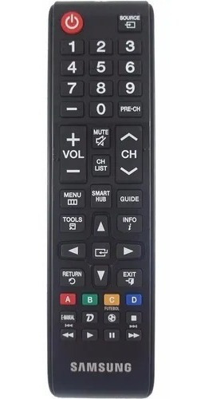
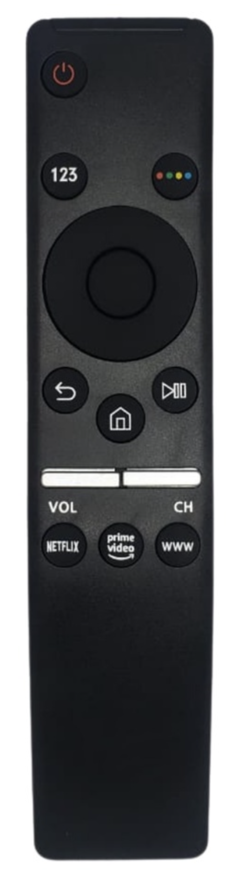
Controle Remoto
Aplicando Lei de Hick

Slide 26
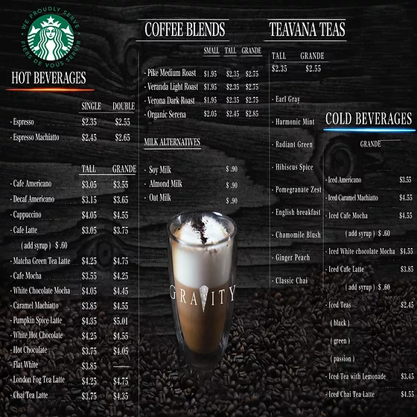
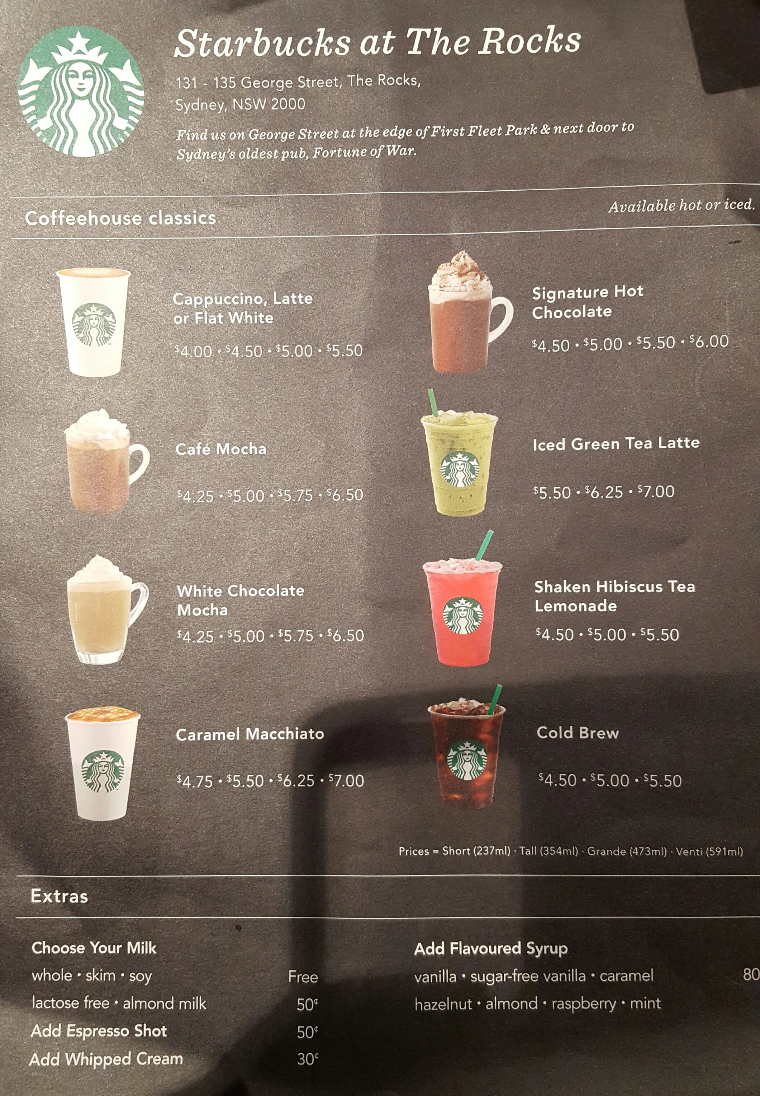
Menu Starbucks
Aplicando Lei de Hick

Slide 27
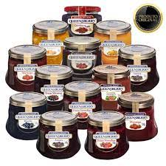
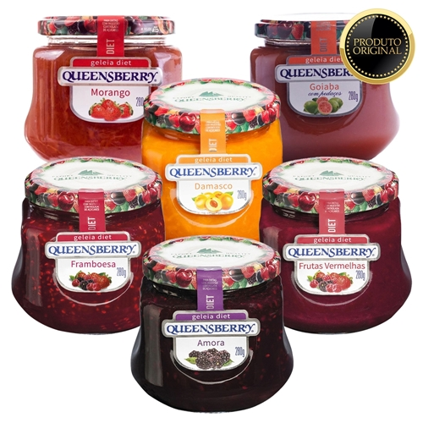
O experimento da Geléia
Aplicando Lei de Hick
Psicólogos da Universidade de Stanfod em 2000, realizaram uma experiência com 24 geléias em uma mesa e 6 geléias em outra mesa

Slide 28
Experiência subjetiva do usuário
Do ponto de vista da lei de Hick, o usuário Interface ilustra três coisas realmente importantes:
Se você não conseguir encontrar uma opção, ela não conta como uma opção.
A menos que você use um método consistente para identificar possíveis opções (uma alteração no ponteiro do mouse ou um rótulo relevante, por exemplo), tudo se torna uma opção potencial!
A frustração é um fator poderoso para abandonar qualquer atividade, não importa quanto você queira concluí-la.

Slide 29
Usos importantes para a lei de Hick
A lei de Hick é poderosa, mas não se aplica a todas as situações. Como web designer, você pode explorar esses dois fatos a seu favor

Slide 30
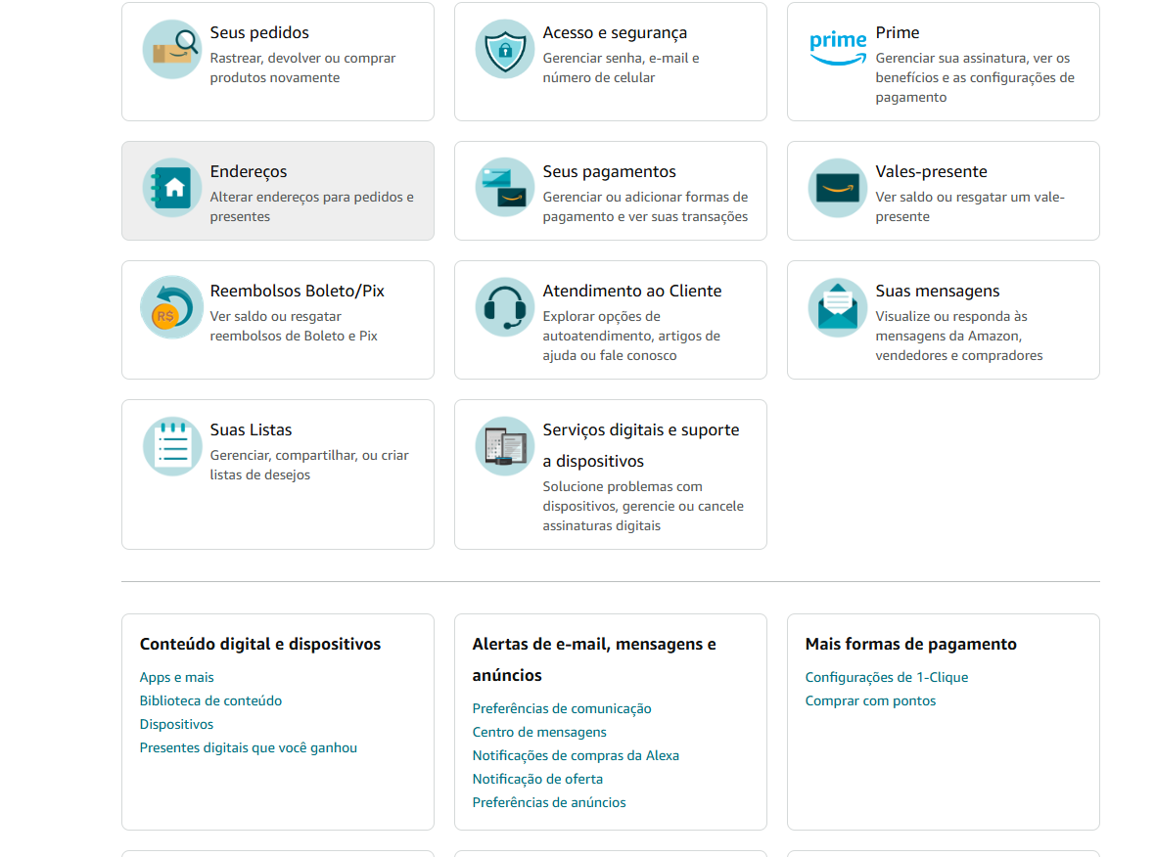
Agrupar itens de menu juntos
Usando títulos significativos: categorias de produtos, por exemplo, transforma uma grande variedade em muitas menores

Slide 31
Considere o contraste
Ao usar cores, formas, tamanhos e texturas contrastantes, você pode indicar as opções com mais clareza. Além de agrupar opções semelhantes ou importantes, isso usa a familiaridade para diminuir o tempo de resposta e melhorar a experiência do usuário. Um bom exemplo disso é orientar os usuários em direção a opções “seguras” para ajudá-los a evitar resultados negativos

Slide 32
Pense em objetivos
Lembre-se de que o processo de tomada de decisão sempre começa com um objetivo. Entenda os objetivos mais prováveis ​​de seus usuários. Ao encomendar e agrupar menus, pense em como os usuários segmentarão suas escolhas. O WhatsApp, por exemplo, oferece 5 “Contatos frequentes” antes de apresentar uma lista alfabética.

Slide 33
Pontos chave
A lei de Hick significa que, quanto mais opções você oferecer aos seus usuários, mais tempo eles levarão para escolher uma. Em um contexto de web design, longos tempos de escolha tendem a significar maior rejeição, menor envolvimento e mais frustração do usuário. É por isso que, em geral, menos é sempre mais.

Slide 34
Pontos chave
A lei é baseada na escolha binária, por isso é importante segmentar as opções que você apresenta e ordená-las de maneira clara, lógica e centrada no usuário. Isso ajudará a dividir menus grandes em “sub-opções” menores. Você pode encontrar maneiras criativas de fazer isso com coisas como cor, forma e textura.

Slide 35
Pontos chave
No que diz respeito ao tempo médio na página, há um equilíbrio a ser alcançado entre diminuir o tempo de escolha e manter a atenção. Realisticamente, porém, o UX é mais importante que as métricas.

Slide 36
Atividade
Aplicando Lei de Hick.
Calcule o tempo médio necessário para achar um livro em uma lista de 25, 50 e 100 livros, em uma pagina. Assuma que os itens estão em ordem alfabética e que não há necessidade de rolagem.

Slide 37
Atividade

